Slide 1
XYZ Compiler Project
Symbol Table

Slide 2

项目分工
 | 用户 界面 | 符号表 | 类型 显示 | 未声明 重声明 | 隐式 转换 | 函数 重载 | 项目管理 | 代码测试 | 代码整合
何轩 |  |  | ★ |  | ★ | ★ | ★ | ★ | ★
陈啸邑 |  | ★ | ★ | ★ | ★
刘辉 |  |  | ★ |  |  |  |  | ★
耿乾坤 |  |  |  | ★ |  | ★ |  |  | ★
毛松亮 | ★ |  |  |  | ★ |  |  | ★ | ★
项目分工明确，每位组员均积极地参与到项目的开发中，针对组员擅长的领域，分配相应的模块，在分配任务中也尽可能地保证了工作量的均衡

Slide 3
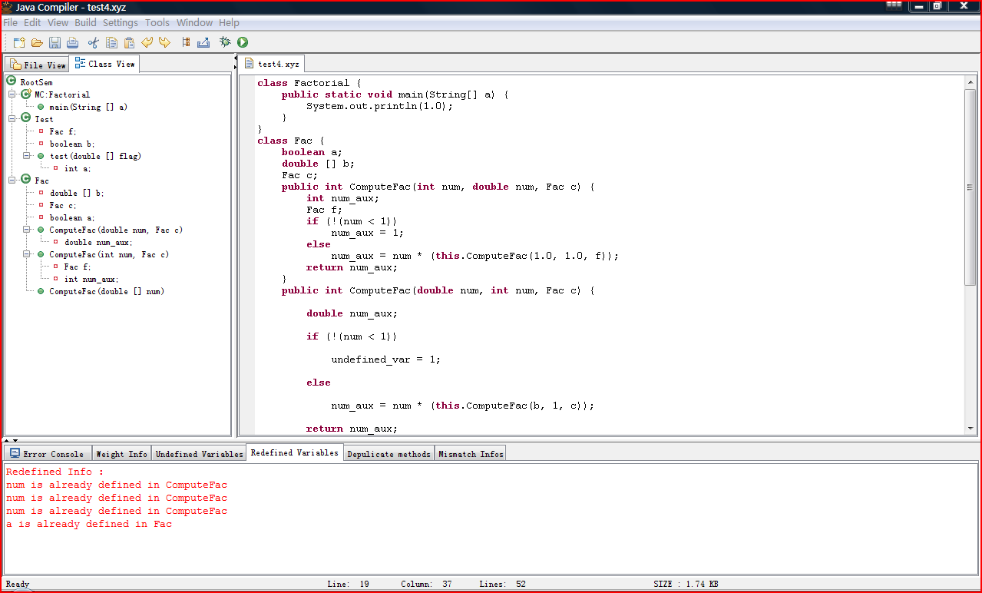
项目展示

Slide 4
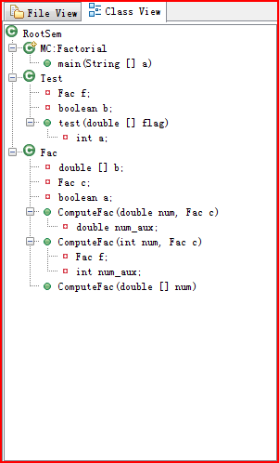
特色与创新
类型分析的树状可视化
将类型分析的结果以树的形式可视化显示
在GUI，包括类，属性，方法及其形参与
本地变量等符号表。
函数调用隐式转换
★支持针对this或特定对象的函数调用
★支持出现多形参，函数重载时智能匹配
★支持形参为非基本类型
重复声明的检查（允许函数重载）

Slide 5
项目主要模块
符号表的构建
符号表的显示
未声明与重声明
隐式转换
函数重载规则

Slide 6
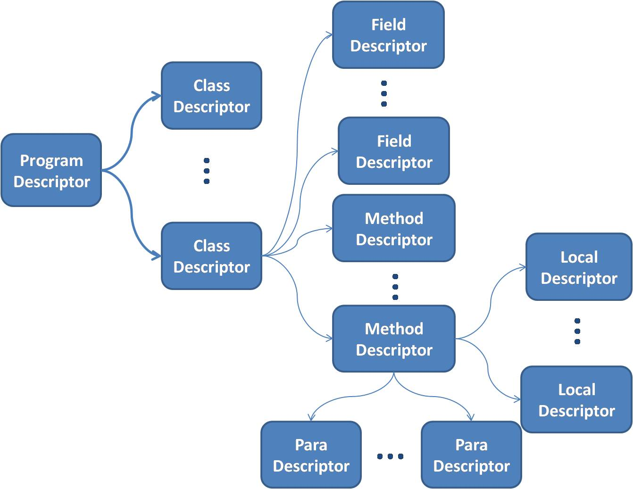
符号表的构建
整体架构

Slide 7
符号表的构建
创建jjt文件构建JJTree，在关键节点生成Node，并在父类SimpleNode里加入Type属性
采用Vistor模式对JJTree进行两次遍历
  SymbolTableConstructVisitor：构建Symbol Table
  TypeCheckingVistor ：进行各种方式的类型检查
包括★未声明
★隐式转换
★函数重载规则

Slide 8
项目主要模块
符号表的构建
符号表的显示
未声明与重声明
隐式转换
函数重载规则

Slide 9
符号表的显示
SymbolTableConstructVisitor采
用Vistor模式对jjTree进行分析，
并创建Symbol Table
UI通过解析Program Descriptor
生成类型分析树

Slide 10
项目主要模块
符号表的构建
符号表的显示
未声明与重声明
隐式转换
函数重载规则

Slide 11
未声明与重声明
重声明检查
在构建Symbol Table时如果此变量在此域中已存在则给出提示信息
未声明检查
对Exp中的变量进行类型检查，若在当前上下文环境中无法找到类型，则给出提示信息
类型查找算法
遍历过程中利用currentClassDescriptor, currentMethodDescriptor记录当前上下文信息，findIdType先将在当前Method的local symbol table中查找，其次是param symbol table，最后是当前Class的field symbol table中进行查找

Slide 12
项目主要模块
符号表的构建
符号表的显示
未声明与重声明
隐式转换
函数重载规则

Slide 13
隐式转换
函数调用中的隐式转换
★支持针对this或特定对象的函数调用
★支持出现多形参，函数重载时智能匹配
★支持形参为非基本类型
先通过调用者（this或id）找到对应的method symbol table，再对所有同名函数进行一一匹配，若均不匹配则提示错误。匹配过程中应注意int可隐转为double，int []可隐转为double []，反之则不能
赋值语句中的隐式转换
检查AssignLeftNode与AssignRightNode结点的类型是否匹配
AssignRightNode则需考虑int可隐转为double，int []可隐转为double []

Slide 14
项目主要模块
符号表的构建
符号表的显示
未声明与重声明
隐式转换
函数重载规则

Slide 15
函数重载规则
函数重载规则
允许同名函数共存，但必须满足以下条件之一：
★不属于同一个类
★形参个数不同
★形参个数相同，但对应位置参数类型不同，但int与double， int []与double []例外，因为会导致多重入口
实现上的难点
由于函数名可重复，所以函数的Symbol Table不能以Name作为键，而还要加上有序的形参列表一起作为键，故新建了MethodSymbol继承Symbol，在创建与遍历时会比较麻烦，因为MethodSymbol不太容易构建

Slide 16
缺陷与不足
类型检查不够彻底
由于时间和精力的限制，只进行了作业要求的检查部分，漏掉了一些类型检查，请老师谅解，如
★函数返回类型与return的类型是否匹配
★继承中的隐式转换
★if while中boolean条件类型检查
存在一定语法上的限制
在类型检查方面，语法上未能达到MiniJava的自由度，如
★检查函数时函数调用者只能是this或id调用，不能是new的类
★函数参数只能是常量或变量，不能是表达式
★赋值隐式转换只支持常量表达式

Slide 17
Q & A

